Slide 1
programación i C++
UCM
Grado en Estadística Aplicada. EUE.

Slide 2
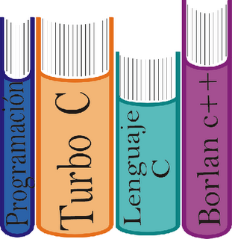
Problemas, algoritmos y programas
T
E
M
A
1
Introducción
Programación
Algoritmo
Características de los algoritmos
Lenguajes algorítmicos
Lenguajes de programación
Desarrollo de programas

Slide 3
Introducción
Informática (Ciencia de la computación) (RAE)
Conjunto de conocimientos científicos y técnicas que hacen posible el tratamiento automático de la información por medio de ordenadores
Computadora (RAE)
Máquina electrónica, analógica o digital, dotada de una memoria de gran capacidad y de métodos de tratamiento de la información, capaz de resolver problemas matemáticos y lógicos mediante la ejecución de programas informáticos

Slide 4
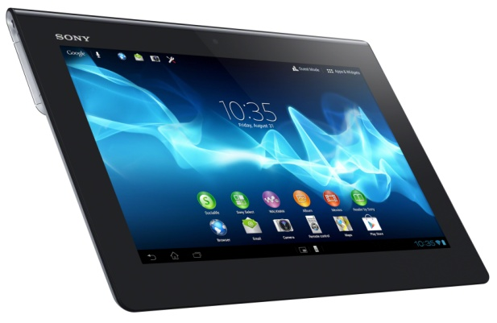
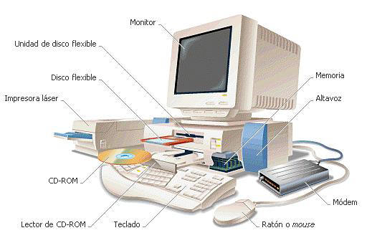
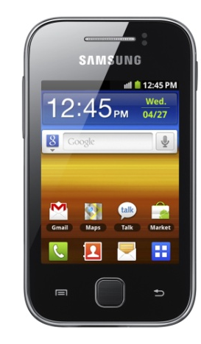
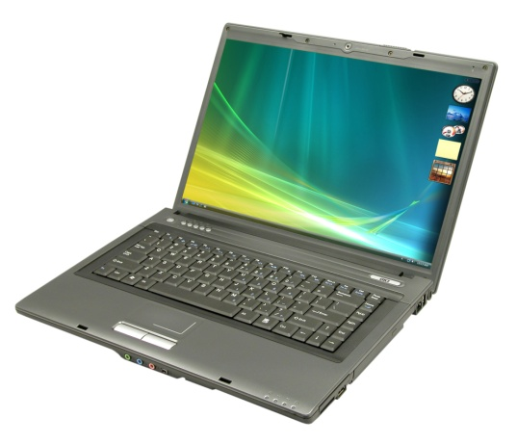
Introducción

Slide 5
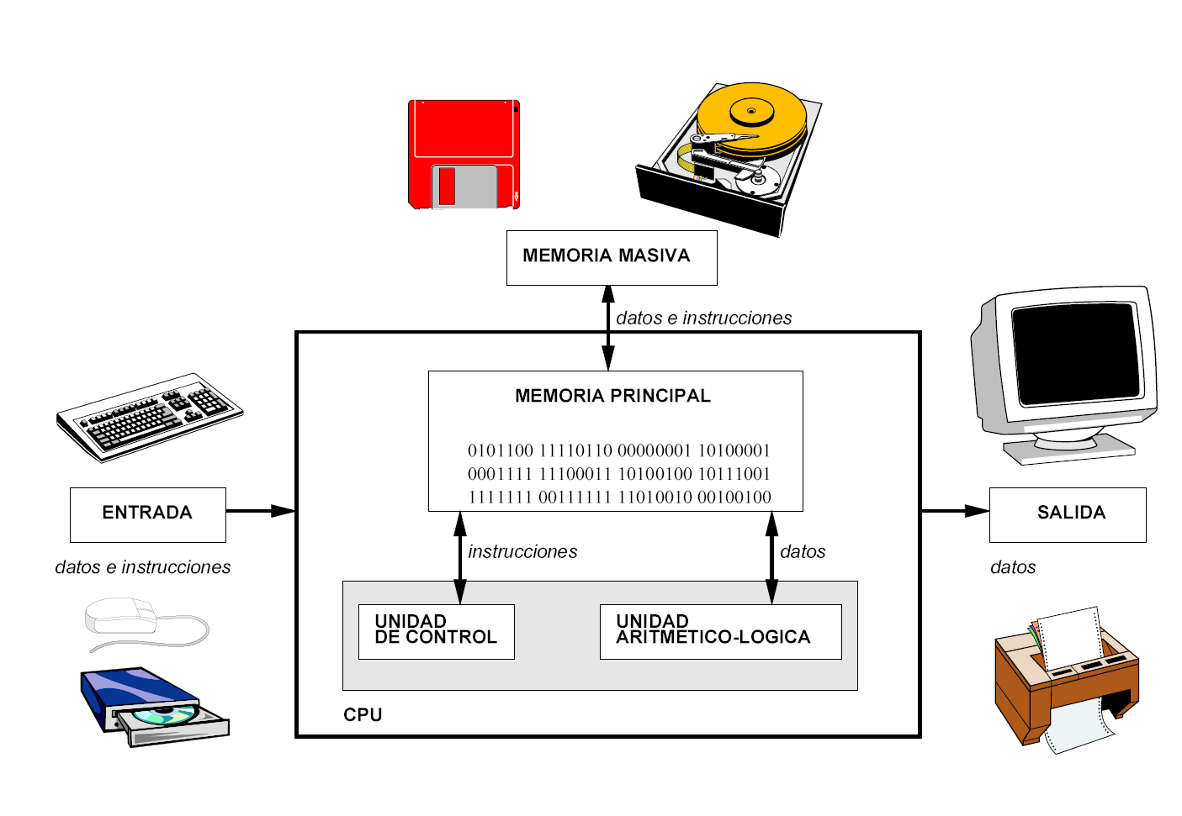
Introducción
Hardware- Conjunto de componentes que integran la parte material del ordenador
1 Bit = 0 / 1
1 Byte = 8 bits = 1 carácter
1 Kilobyte (KB) = 1024 Bytes
1 Megabyte (MB) = 1024 KB
1 Gigabyte (GB) = 1024 MB
1 Terabyte (TB) = 1024 GB
1 Petabyte (PB) = 1024 TB
2¹⁰ = 1024 ≈ 1000

Slide 6
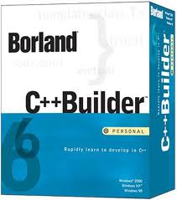
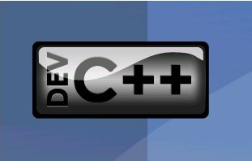
Introducción
Software- Conjunto de programas, instrucciones y reglas informáticas para ejecutar tareas en un ordenador

Slide 7
La programación
Análisis del problema, estableciendo con precisión lo que se plantea. (QUÉ) Especificación
Solución conceptual del problema, describiendo un método (algoritmo) que lo resuelva. (CÓMO)
Escritura del algoritmo en un lenguaje de programación.

Slide 8
La programación
Para llegar a ser un programador eficaz se necesita aprender a resolver problemas de un modo riguroso y sistemático.
Esto significa que sólo se puede llegar a realizar un buen programa con el diseño previo de un algoritmo.
Resolución de un problema
Problema
Diseño del
Algoritmo
Programa de
computadora

Slide 9
Algoritmo
Un algoritmo es la descripción precisa de los pasos que nos llevan a la solución de un problema planteado
Estos pasos son, en general, acciones u operaciones que se efectúan sobre ciertos objetos
La descripción de un algoritmo afecta a tres partes: entrada (datos), proceso (instrucciones) y salida (resultados)
entrada
PROCESO
salida

Slide 10
Algoritmo
Para poder definir correctamente un problema, es conveniente responder a las siguientes preguntas:
¿Qué entradas se requieren?
¿Cuál es la salida deseada?
¿Qué método produce la salida deseada?
Ejemplo:
Se desea obtener el coste final de un automóvil sabiendo que el importe inicial es de 12.000 € y los descuentos a aplicar son del 10% si la venta se produce antes de Junio de 2012 y del 20% si se produce con posterioridad.
Entradas: Coste original y los descuentos según el mes.
Salidas: Coste del automóvil hasta Junio, coste del automóvil a partir de Junio.
Proceso: Cálculo del descuento aplicado hasta Junio y a partir de Junio.

Slide 11
Características de un algoritmo
1. Precisión
Un algoritmo debe expresarse de forma no ambigua. La precisión afecta por igual a dos aspectos:
(a) Al orden (encadenamiento o concatenación) de los pasos que han de llevarse a cabo.
(b) Al contenido de las mismas, pues cada paso debe ”saberse realizar“ con toda precisión, de forma automática.
Por ejemplo, una receta de cocina, es un método, pero carece de precisión para ser un algoritmo, al tener expresiones de la forma “una pizca de sal”

Slide 12
Características de un algoritmo
2. Determinismo
Todo algoritmo debe responder del mismo modo ante las mismas condiciones.
3. Finitud
La descripción de un algoritmo debe ser finita.
La acción de barajar un mazo de cartas no es un algoritmo, ya que es y debe ser un proceso no determinista.

Slide 13
Preparación de un tinto de verano
1. Tomar un vaso.
2. Colocar algunos cubitos de hielo en el vaso.
3. Echar vino tinto en el vaso.
4. Añadir gaseosa al contenido del vaso.
5. Agitar el contenido.

Slide 14
Preparación de un tinto de verano
1. Tomar un vaso vacío.
2. Colocar tres cubitos de hielo en el vaso.
3. Echar vino tinto hasta la mitad del vaso.
4. Añadir gaseosa hasta llenar el vaso.
5. Agitar tres segundos el contenido.

Slide 15
Preparación de un tinto de verano
1. Tomar un vaso vacío.
2. Colocar tres cubitos de hielo en el vaso.
a) Sacar la cubitera del congelador.
b) Rociar la parte inferior con agua.
c) REPETIR
d) Extraer un cubito.
e) Echarlo al vaso.
f) HASTA QUE el no de cubitos sea 3.
g) Rellenar los huecos de la cubitera con agua.
h) Meter de nuevo la cubitera en el congelador.
3. Echar vino tinto hasta la mitad del vaso.
4. Añadir gaseosa hasta llenar el vaso.
5. Agitar tres segundos el contenido.

Slide 16
Calcular la media de tres números con Calculadora
1. Pulsar la tecla “ON"
2. Teclear el primer numero
3. Pulsar la tecla “+"
4. Teclear el segundo numero
5. Pulsar la tecla “+"
6. Teclear el tercer numero
7. Pulsar la tecla “/"
8. Pulsar la tecla “3"
9. Pulsar la tecla “="
10. La media de los tres números aparece en la pantalla
11. Pulsar la tecla “OFF"

Slide 17
Cualidades deseables de un algoritmo
Un algoritmo ha de ser suficientemente general y que se
ejecute eficientemente.
1. Generalidad
Es deseable que un algoritmo sirva para una clase de problemas lo más amplia posible.
2. Eficiencia
En términos muy generales, se considera que un algoritmo es tanto más eficiente cuantos menos pasos emplea en llevar a cabo su cometido.
la clase de problemas para resolver una ecuación de segundo grado, ax² + bx + c = 0 es más general que la consistente en resolver ecuaciones de primer grado, a + bx = 0
La suma de dos números naturales, la regla tradicional que se aprende en enseñanza primaria es más eficiente que el rudimentario procedimiento de contar con los dedos, de uno en uno.

Slide 18
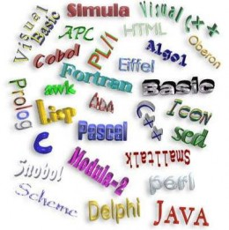
Lenguajes algorítmicos
Una vez ideado el algoritmo, el modo más natural e inmediato (y también el menos formal) de expresar esa organización es redactándolo con palabras y frases del lenguaje cotidiano
Todo lenguaje algorítmico debe poseer mecanismos con los que expresar las acciones así como el orden en que han de llevarse a cabo
Los lenguajes de programación se caracterizan por la precisión, rigidez y limitaciones de expresividad
Los lenguajes naturales tienen características como libertad, flexibilidad y ambigüedad

Slide 19
Características de los lenguajes algorítmicos
Tienden un puente entre la forma humana de resolver problemas y su resolución mediante programas de ordenador.
Cierta independencia de los lenguajes de programación particulares, de modo que están libres de sus limitaciones y así los algoritmos escritos en ellos se pueden traducir indistintamente a un lenguaje de programación u otro.
Las únicas restricciones que deberán imponerse a estos lenguajes proceden de las características que tienen los algoritmos:
expresar sus acciones (qué deben realizar y cuándo) con la precisión necesaria
que estas acciones sean deterministas.

Slide 20
Lenguajes algorítmicos
Las acciones, se expresan mediante instrucciones (también llamadas órdenes o sentencias) que son comparables a verbos en infinitivo: asignar. . , leer. . , escribir. . . y otras.
La concatenación de las instrucciones expresa en qué orden deben sucederse las acciones; esto es, cómo se ensamblan unas tras otras.
Los modos más usados para ensamblar órdenes son la secuencia, la selección y la repetición
Los diagramas de flujo
Pseudocódigo

Slide 21
Lenguajes algorítmicos
Pseudocódigo
Es un lenguaje utilizado para definir algoritmos con una sintaxis muy parecida a la de un lenguaje de programación.
Las instrucciones se escriben en palabras similares al inglés o al español, facilitando así la comprensión el algoritmo.
La ventaja es que es muy fácil pasar de pseudocódigo a un lenguaje de programación.
Diagramas de flujo
Es la representación gráfica de un algoritmo.
Permite representar la secuencia de operaciones que se deben realizar para la resolución de un problema, es decir, permite representar el flujo de información desde su entrada hasta su salida.
Dispone de un conjunto de símbolos gráficos con significado referente al tipo de instrucción que se va a realizar.
Dichos símbolos van unidos con flechas que indican el orden de secuencia a seguir.
DFD- Edita e interpreta diagramas de flujo
DIA- edita diagramas de flujo

Slide 22
Pseudocódigo
Selectivas
Iterativas o Repetitivas
Secuenciales

Slide 23
Diagramas de flujo
Indica el inicio y final del diagrama de flujo
Indica la entrada y salida de datos
Símbolo de proceso.
Indica la realización de una operación.
si
?
no
Símbolo de decisión.
Indica operaciones de comparación entre datos.
En función del resultado se sigue por distintos caminos.
Llamada a otro proceso complejo. Llamada a subrutina.
Indica la salida de información por impresora.
Conector. Representa la continuidad del diagrama.
Línea de flujo.
Indica el sentido de ejecución de las operaciones

Slide 24
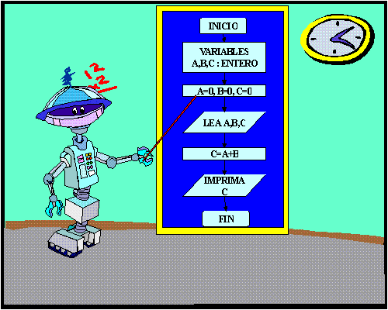
Diagramas de flujo
LEER A, B
IMPRIMIR C

Slide 25
Calcular el área de un triángulo
1.- Entrada de datos: base y altura. Leer base y altura
2.- Calcular el área, base por altura dividido por 2
3.- Sacar en pantalla o impresora el área

Slide 26
Realizar la suma de todos los números pares entre 2 y 100
Inicio
1. Inicialmente SUMA vale 0.
2. Inicialmente el valor de NUMERO es 2.
3. Sumar NUMERO a SUMA.
4. Aumentar el valor de NUMERO en dos
unidades.
5. Si el valor de NUMERO≤ 100 entonces ir al paso 3.
6. En caso contrario, devolver el valor de
SUMA y finalizar el proceso.
SUMA =0
NUMERO =2
SUMA=SUMA+ NUMERO
NUMERO = NUMERO + 2
si
?
NUMERO≤100
no
Visualizar SUMA
Fin

Slide 27
Ejercicios
Poner la mesa
Arreglar un pinchazo
Mcd, algoritmo de Euclides
1 Se divide el número mayor entre el menor.
2 Si:
1 La división es exacta, el divisor es el m.c.d.
2 La división no es exacta, dividimos el divisor entre el resto obtenido y se continúa de esta forma hasta obtener una división exacta, siendo el último divisor el m.c.d.
Sumar e imprimir los números desde el 3 al 99, de 3 en 3
3,6,9,12, ….., 99

Slide 28
Poner la mesa
Inicio
Poner mantel
Poner servilletas | repetir poner una servilleta hasta que el número de servilletas sea igual al de comensales
Poner vasos | repetir poner un vaso hasta que el número de vasos sea igual al de comensales
Poner platos | repetir poner un juego de platos hasta que el número de juegos sea igual al de comensales
Poner cubiertos | repetir poner un juego de cubiertos hasta que el número de juegos sea igual al de comensales
Fin

Slide 29
Arreglar un pinchazo
Inicio Desmontar rueda Desmontar cámara Sacar Cámara Inflar la cámara Meter una sección de la cámara en un cubo de agua Mientras no salgan burbujas meter una sección de la cámara en el cubo del agua Marcar el pinchazo Echar pegamento Mientras no esté seco esperar Poner el parche Mientras no esté fijo apretar Montar la cámara Montar la cubierta Montar la rueda fin.

Slide 30
Calcular el mcd por el algoritmo de Euclides
Inicio
Leer los número a y b
Mientras el resto de la división entera de a y b sea distinto de cero
Calcular resto
a= b
b= resto
mcd= b
escribir el mcd
fin

Slide 31
Sumar e imprimir los números 3,6,9,12,… 99
Inicio
suma = 0
Numero=0
Mientras numero <= 99 hacer
número = numero + 3
escribir número
suma=suma + numero
escribir suma
fin.

Slide 32
Lenguajes de programación
Conjunto de signos y reglas que permite la comunicación con un ordenador.
Los lenguajes de programación son un medio de expresar un algoritmo o solucionar el problema de forma que la máquina lo entienda
Sintaxis y semántica

Slide 33
Lenguajes de programación
-Máquina
-Ensamblador

Slide 34
Lenguajes de programación
Sintaxis
Reglas que determinan cómo se pueden construir y secuenciar los elementos del lenguaje
Semántica
Significado de cada elemento del lenguaje ¿Para qué sirve?

Slide 35
Sintaxis de los lenguajes de programación
Especificación
Lenguajes (BNF)
Diagramas
BNF
<numero entero> ::= <signo opcional><secuencia de dígitos>
<signo opcional> ::= +|-|<nada>
<secuencia de dígitos> ::= <dígito>|<dígito><secuencia de dígitos>
<dígito> ::= 0|1|2|3|4|5|6|7|8|9
<nada> ::=
+23 ✓
-159 ✓
1374 ✓
1-34 ✗
3.4 ✗
002 ✓
| significa ó
+
0 .. 9
-

Slide 36
Sintaxis de los lenguajes de programación
1. Sean las siguientes reglas BNF de los identificadores de un lenguaje:
<identificador> ::= <c><m><resto>
<resto> ::= <c> | <c><resto>
<c> ::= <n> | <m>
<n> ::= 0 | 1 | 2 | 3 | 4 | 5 | 6 | 7 | 8 | 9
<m> ::= A | B | C
Indica si las siguientes ocurrencias de símbolos corresponden a identificadores válidos del lenguaje:
1.1) 1AB 1.2) ABAc 1.3) 4278 1.4) 1B
Ejercicios 1 y 2 de los apuntes de Luis Hernández

Slide 37
Sintaxis de los lenguajes de programación

Slide 38
Desarrollo de programas
Planificación- Recursos humanos y técnicos que se precisan
Análisis.-
Cuáles deben ser las funciones que deben cumplir la aplicación
Cómo debe realizarse el trabajo
Diseño.- Conjunto de bloques, se dividen en partes y se asignan a equipos de programadores. Algoritmos.
Codificación.- Escribir el algoritmo en un lenguaje de programación
Validación.- Pruebas
Mantenimiento.- documentación tanto para el programador como para el usuario.

Slide 39
Desarrollo de programas
Recursos necesarios, presupuesto, plan, …
Planificación
Análisis
¿Qué?
Diseño
¿Cómo?
Programación
Implementación
Prueba y depuración
Mantenimiento

